Slide 1

Causal Recurrent Variational Autoencoder for Medical Time Series Generation
Hongming Li1, Shujian Yu2*, Jose Principe1
1 University of Florida
2 UiT - The Arctic University of Norway
hongmingli@ufl.edu, yusj9011@gmail.com, principe@cnel.ufl.edu
AAAI-23

Slide 2

Motivation
Why do we need to do data generation?
Traditional machine learning tasks on time series data include anomaly detection, segmentation, forecasting, classification,etc.
a sufficient number of (labeled) samples are required during training before their practical deployment
Why do we need to do causal data generation?
causal inference from time series data has also attracted increasing attention.
Given the urgent need for a reliable time series generative
model and the modern trend of causal inference, one question arises naturally: can we develop a new generative model
for time series such that it can also be used for causal discovery?
Tsinghua University of China
Central South University
Notes:
如果一张图中的节点，带有了文本特征，这样的图我们可以称之为TAG图。
在TAG中，很多与结构相关的语义信息很难单独从文本中推理得出。
比如左边的例子，在一个社交网络中，节点代表用户，特征是文本化的用户简介。
我们可以很容易地根据两个节点的边得出节点间共享同样的兴趣， 并通过节点的度推理出这个用户在社交网络中是“受欢迎的”，但很难仅仅从他们的简介描述中推断出来。
所以结合结构信息能增强语言模型建模TAG图中结构化语义的能力。

Slide 3
Related Work
GAN-based model: trained to map samples from a simple and tractable distribution p(z) to a more complicated distribution p(gθ(z))
Shortcoming: these GAN-based approaches only model the joint distribution p(x1:T), but fails to take the transaction dynamics p(xt|x1:t−1) into account.
VAE-based time series generator : uses convolutional neural networks in both encoder and decoder
Shortcoming: encode the future information in the autoregressive structure, thereby violating the underlying principles of Granger causality
Adjacency matrix
Granger causality:the time series or variable x causes another variable y if, in a statistical sense, the prediction of y is improved by incorporating information about x.
Other Causal Graphs:Latent Confounder Graphs, Inverse Causal Graphs, Symmetric Causal Graphs, Instrumental Variable Graphs
Effect
Cause
Tsinghua University of China
Central South University
Notes:
现有图神经和语言模型结合的技术包括串联式和自监督式
串联式图神经语言模型简单将二者串联在一起，但由于图神经消息传递机制带来的巨大计算开销，串联式的图神经语言模型目前无法扩大到大语言模型的级别
而自监督图神经语言模型则利用图相关的任务来对语言模型进行监督学习，并将调优后的语言模型参数冻结后再结合图神经模型使用。但图神经与语言模型的分开训练可能得到次优的效果
作者认为可以利用图结构信息来丰富文本特征，考虑用一种预训练的框架来结合图感知结构和大语言模型

Slide 4
Contributions
This paper develops causal recurrent variational autoencoder (CR-VAE), which, to the best of our knowledge, is the first endeavor to integrate the concept of Granger
This paper impose a sparsity penalty on the weight matrix that connects input and hidden state (in the decoder), thereby encouraging the model to learn a sparse matrix A ∈ RM×M to encode the Granger causality between pairwise dimensions of x.
Tsinghua University of China
Central South University
Notes:
受大模型参数调优的启发，这篇文章提出用GNN作为大语言模型的适配器，提出了GraphAdapter这种架构
在GraphAdapter中，大语言模型的参数是冻结的，最终输出结果的调整是通过训练作为适配器的GNN来实现的
作者认为这样的架构有三种好处，一个是轻量级，因为GNN具有更少的训练参数和计算开销，二是语言感知的图预训练，让大模型能理解图结构信息。三是方便调优，一旦适配器预训练好后，可以用于调优多种下游的任务

Slide 5
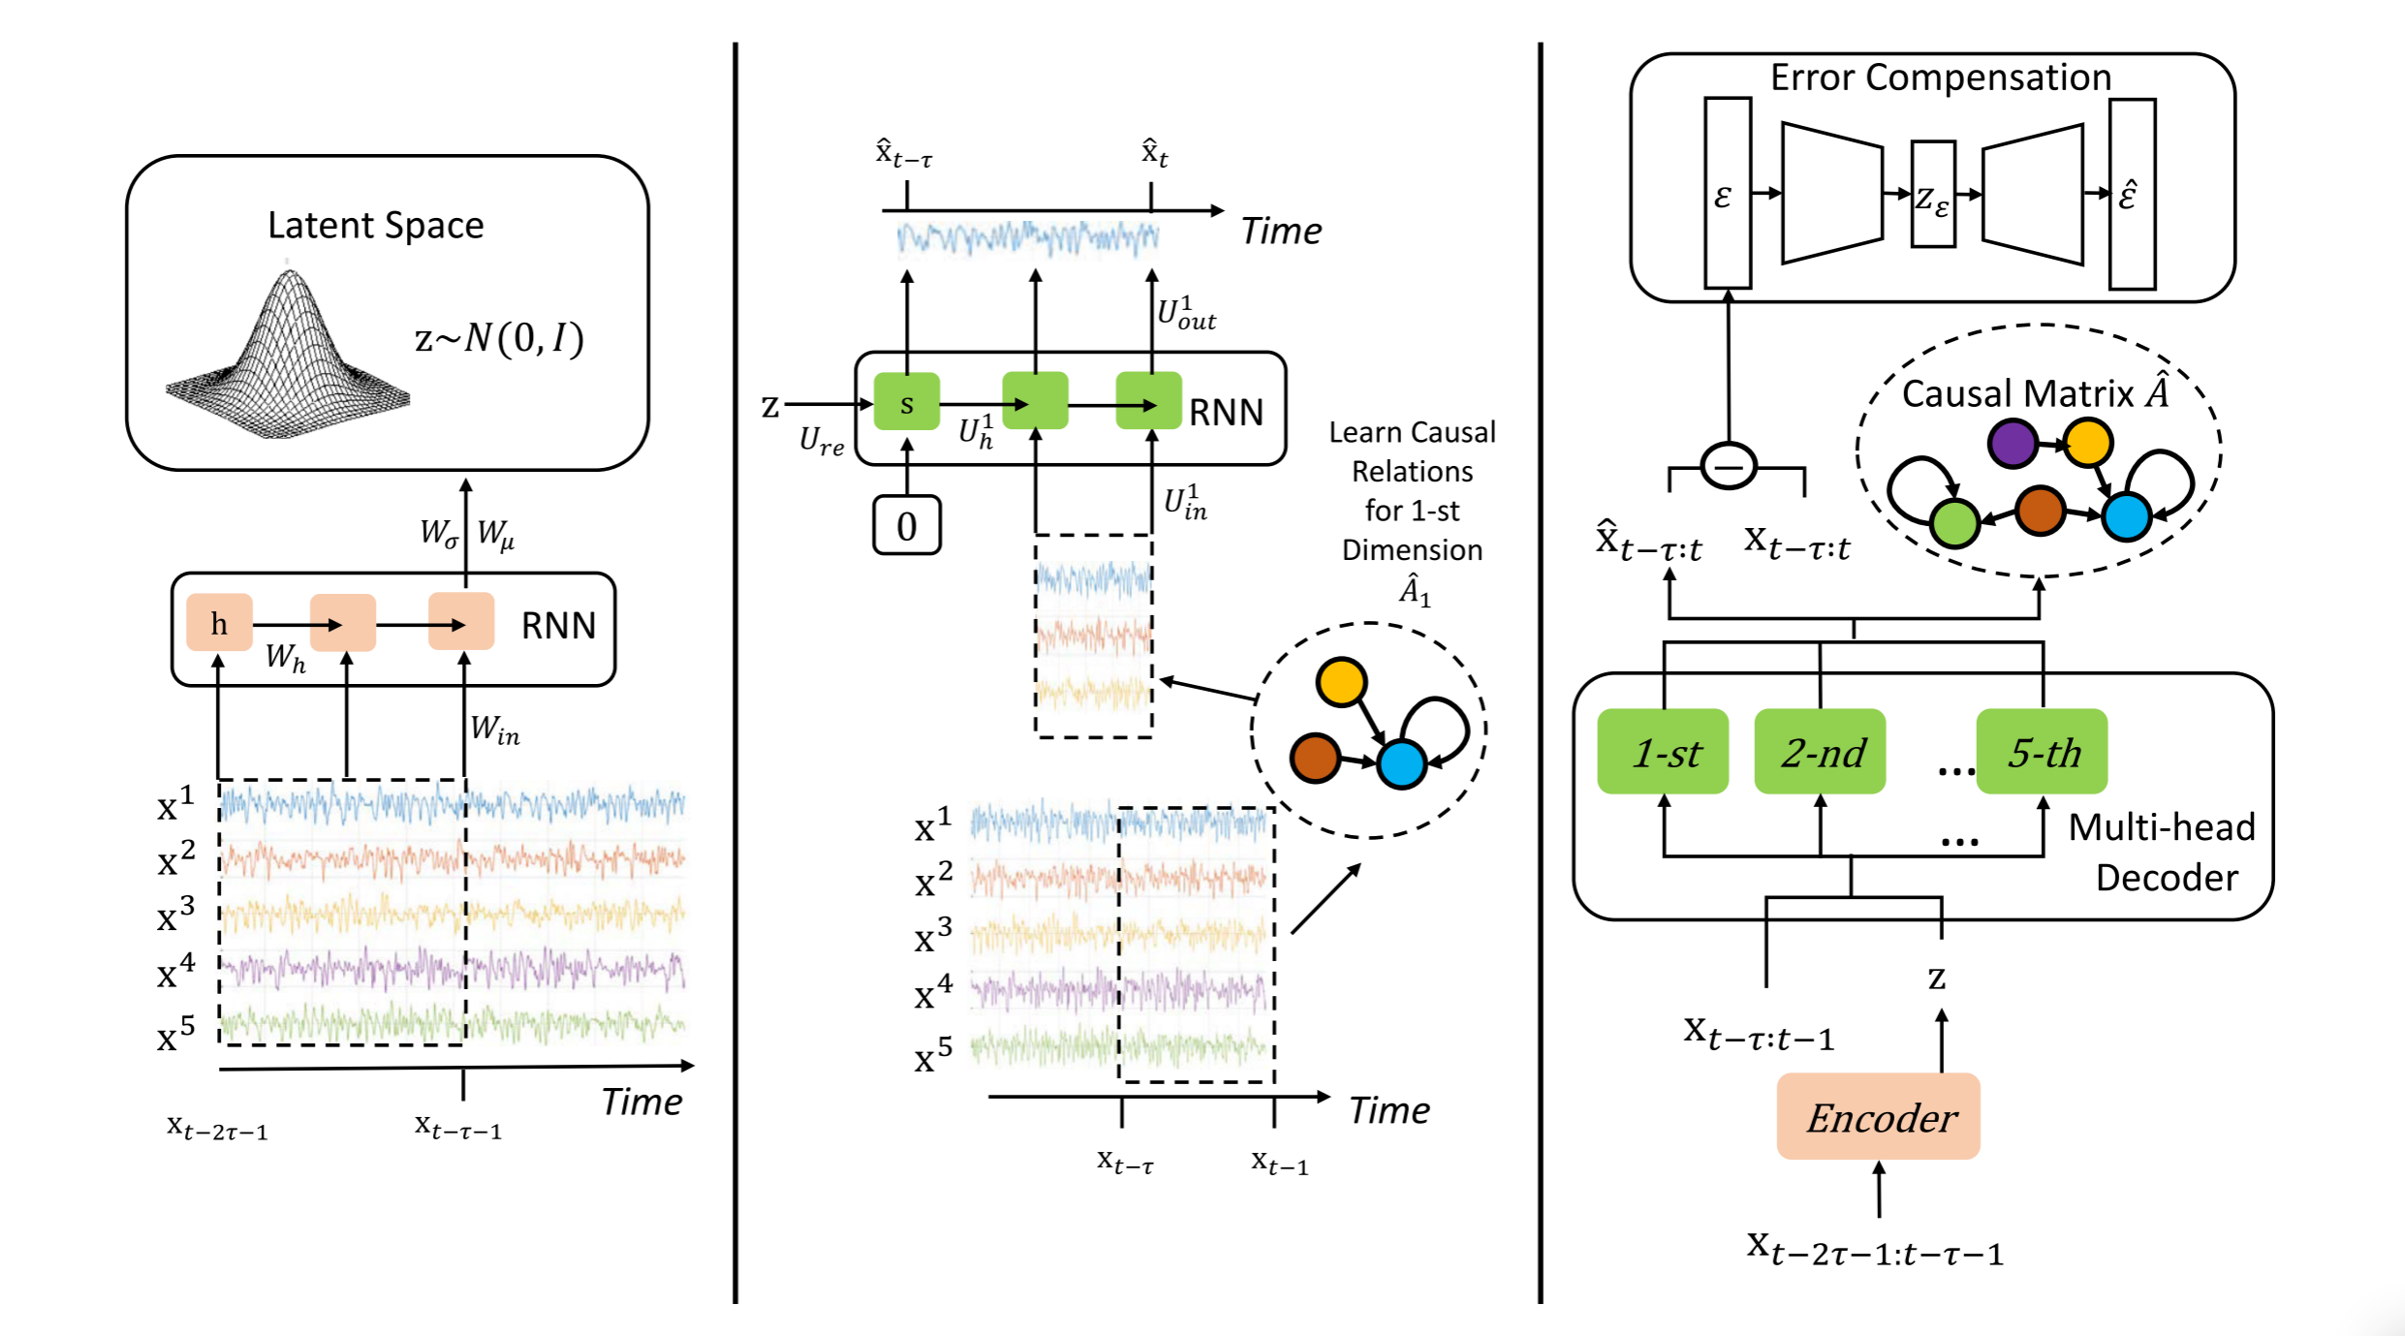
Framework of CR-VAE
Adjacency matrix
Effect
Encoder
Decoder
Full model
Cause
Tsinghua University of China
Central South University
Notes:
训练的方式是采用的是一种基于自回归完形填空的预训练模型，即给定一个文本属性图，graphapter使用图中的所有token作为监督，一个token也就是LLM 进行处理的最小单元，可以是词或者短语句子。对于第𝑘个token，graphaapter首先提取它之前的令牌。然后，对节点的结构信息进行建模。然后将结构信息与前面的令牌组合以预测下一个令牌的概率分布。
具体计算的过程为，将GNN生成的结构化表示和PLM生成的单个节点的文本隐藏状态通过Fuse模块进行融合，得到各节点的Embeding，再输入PLM-head得到输出结果
同时，由于不是每个token的预测都需要图结构，因此复用了大模型的输出，一部分与图神经结合，一部分直接输出结果，并通过残差连接来对最终结果取二者的平均
在预训练过程中，只有图神经和融合层的参数需要训练

Slide 6
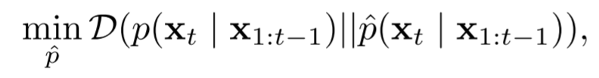
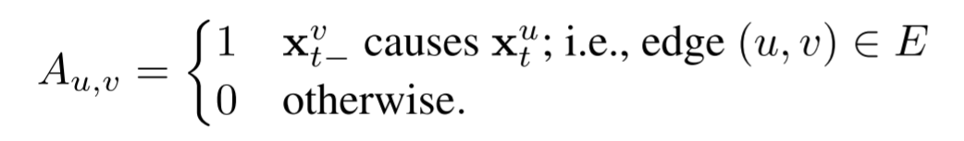
Methodology
Problem Formulation and Objectives
we can apply the autoregressive decomposition to infer the sequence iteratively.
The objective reduces to learn a conditional density ˆp(xt | x1:t−1) that equals tothe true density p(xt | x1:t−1). Hence, our first objective is:
Learn a distribution
our second objective is to learn $f_{p}$ for each $x^{p}$and infer the matrix A.
Learn granger
causal graph
Tsinghua University of China
Central South University
Notes:
大语言模型中，提示工程（Prompt Engineering），是一种通过不更新模型的权重/参数来引导LLM行为朝着特定结果的方法。一个Prompt 可能包含的6个要素：任务，上下文，示例，角色，格式和语气，而且这些要素是按重要性降序排列的。
提示符可以将标签上的各种下游任务转换为下一个令牌预测。
在微调阶段，graphapter中的所有参数{Θ𝑔，Θ𝑓𝑢𝑠𝑒，ape𝑛𝑒𝑤}都是可训练的。

Slide 7
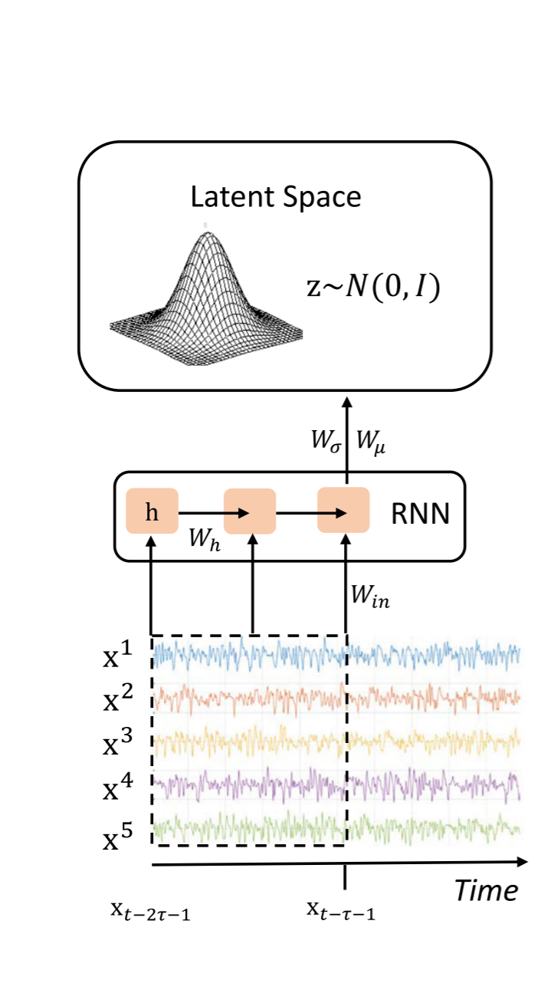
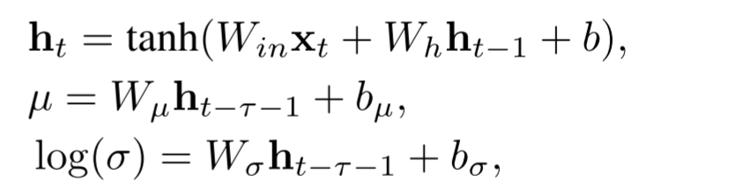
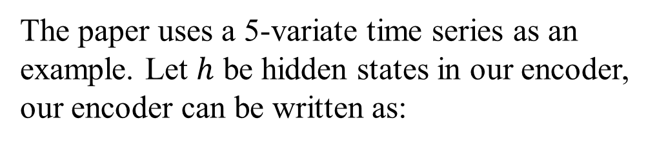
Methodology
The structure of encoder
The paper uses a 5-variate time series as an example. Let $h$ be hidden states in our encoder, our encoder can be written as:
Tsinghua University of China
Central South University
Notes:
大语言模型中，提示工程（Prompt Engineering），是一种通过不更新模型的权重/参数来引导LLM行为朝着特定结果的方法。一个Prompt 可能包含的6个要素：任务，上下文，示例，角色，格式和语气，而且这些要素是按重要性降序排列的。
提示符可以将标签上的各种下游任务转换为下一个令牌预测。
在微调阶段，graphapter中的所有参数{Θ𝑔，Θ𝑓𝑢𝑠𝑒，ape𝑛𝑒𝑤}都是可训练的。

Slide 8
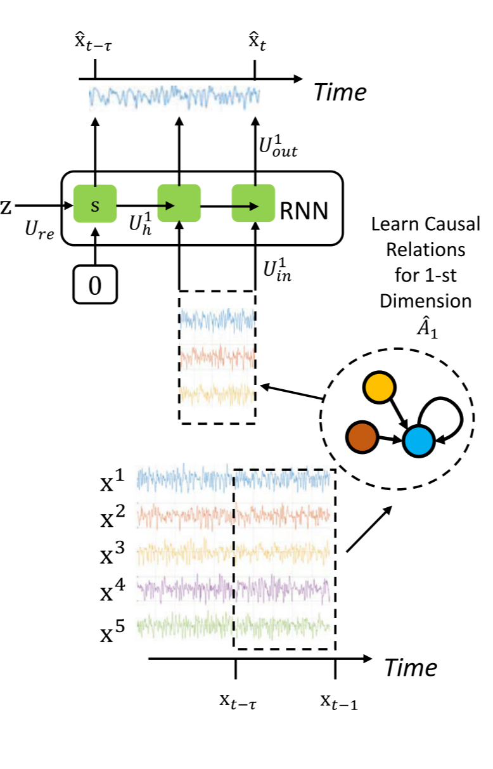
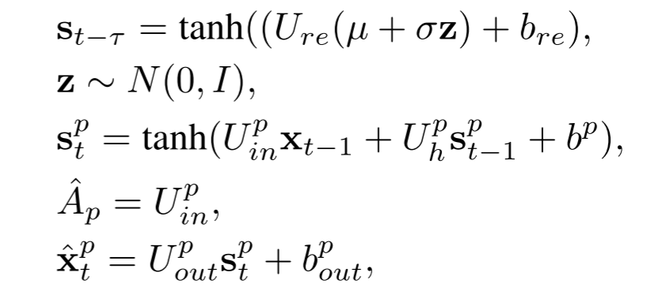
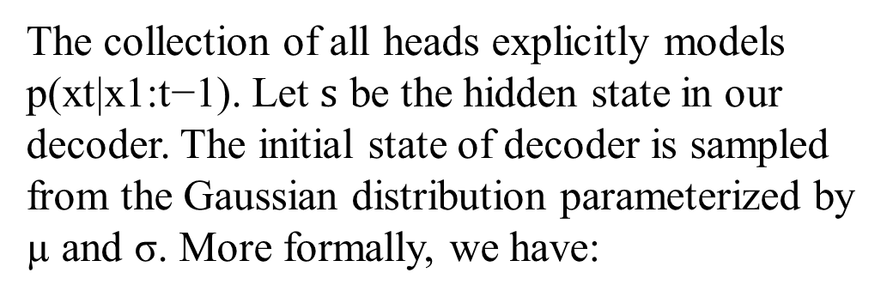
Methodology
The structure of decoder
The collection of all heads explicitly models
p(xt|x1:t−1). Let $s$ be the hidden state in our decoder. The initial state of decoder is sampled from the Gaussian distribution parameterized by µ and σ. More formally, we have:
Tsinghua University of China
Central South University

Slide 9
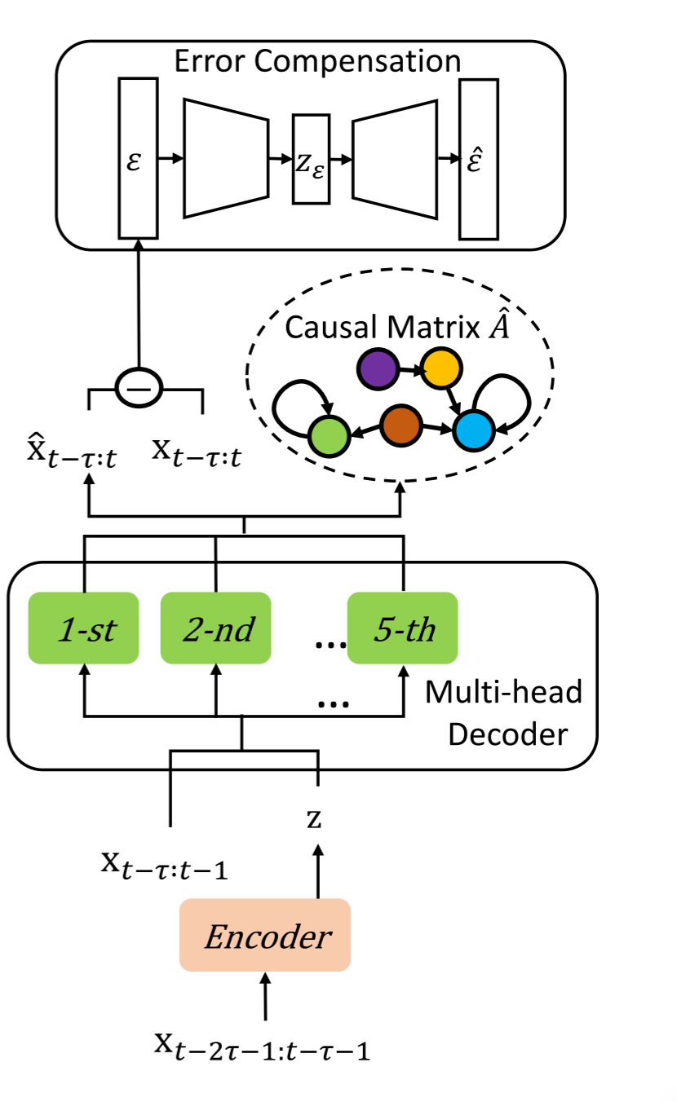
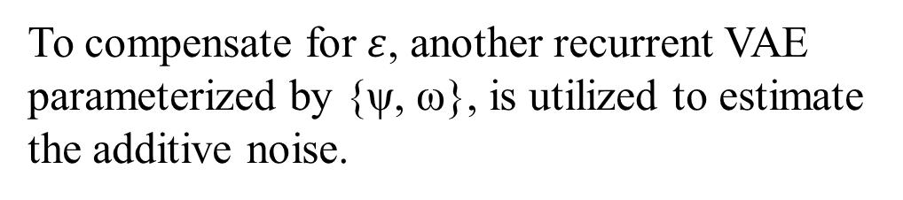
Methodology
the pipeline of full model.
To compensate for$ε$, another recurrent VAE parameterized by {ψ, ω}, is utilized to estimate the additive noise.
Tsinghua University of China
Central South University
Notes:
大语言模型中，提示工程（Prompt Engineering），是一种通过不更新模型的权重/参数来引导LLM行为朝着特定结果的方法。一个Prompt 可能包含的6个要素：任务，上下文，示例，角色，格式和语气，而且这些要素是按重要性降序排列的。
提示符可以将标签上的各种下游任务转换为下一个令牌预测。
在微调阶段，graphapter中的所有参数{Θ𝑔，Θ𝑓𝑢𝑠𝑒，ape𝑛𝑒𝑤}都是可训练的。

Slide 10
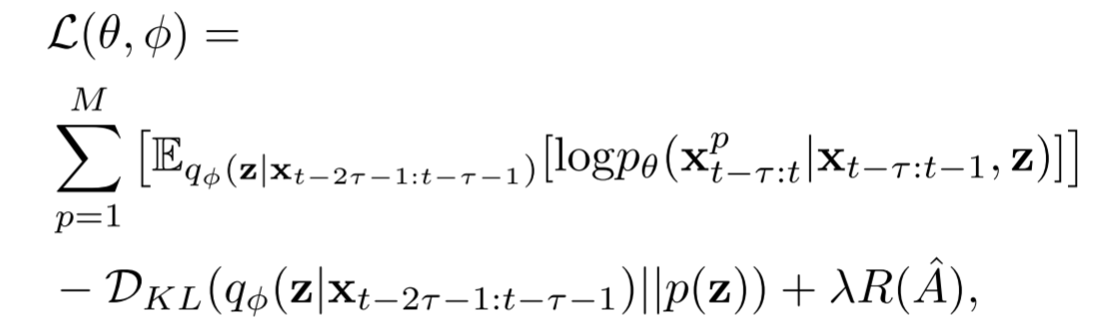
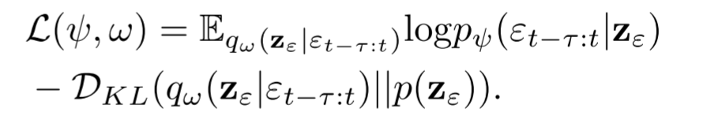
Methodology
CR-VAE Loss Function
It assumes that the causal matrix A is sparse and applies sparsity inducing penalty to Aˆ.
the additional ε compensation network of CR-VAE is trained by minimizing:
Tsinghua University of China
Central South University
Notes:
大语言模型中，提示工程（Prompt Engineering），是一种通过不更新模型的权重/参数来引导LLM行为朝着特定结果的方法。一个Prompt 可能包含的6个要素：任务，上下文，示例，角色，格式和语气，而且这些要素是按重要性降序排列的。
提示符可以将标签上的各种下游任务转换为下一个令牌预测。
在微调阶段，graphapter中的所有参数{Θ𝑔，Θ𝑓𝑢𝑠𝑒，ape𝑛𝑒𝑤}都是可训练的。

Slide 11
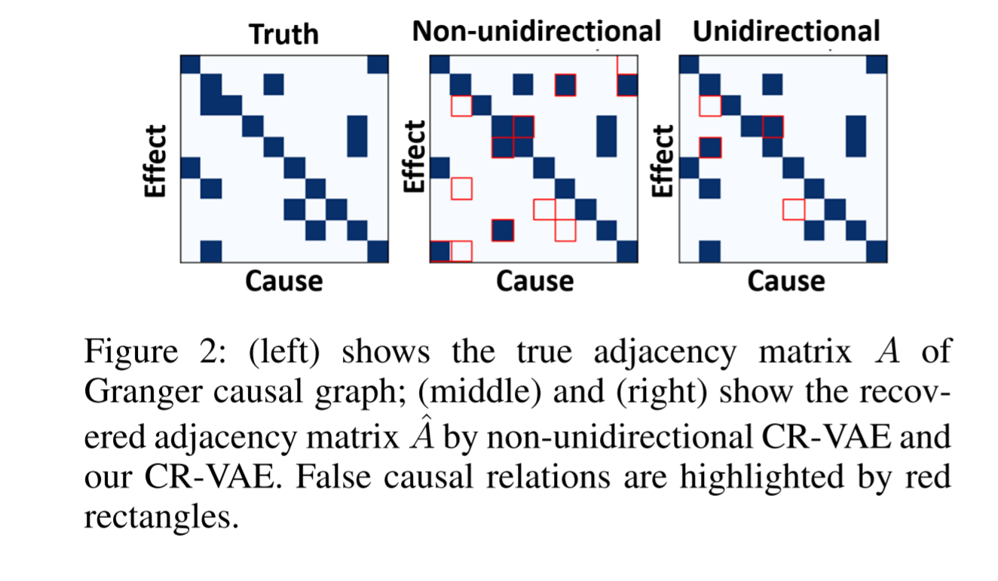
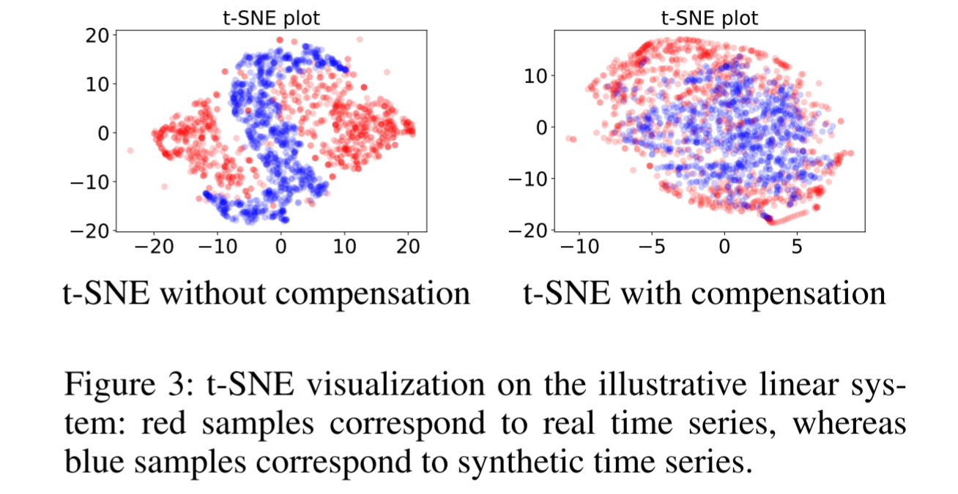
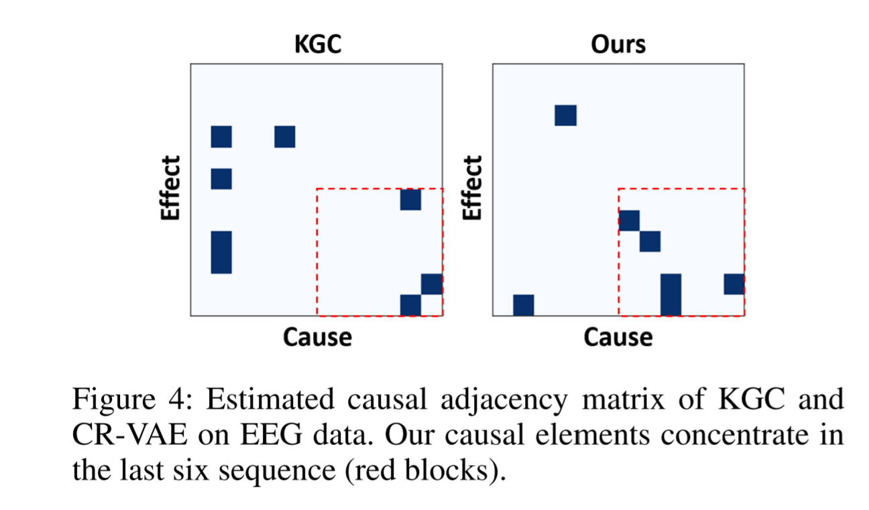
Experiment
Tsinghua University of China
Central South University

Slide 12
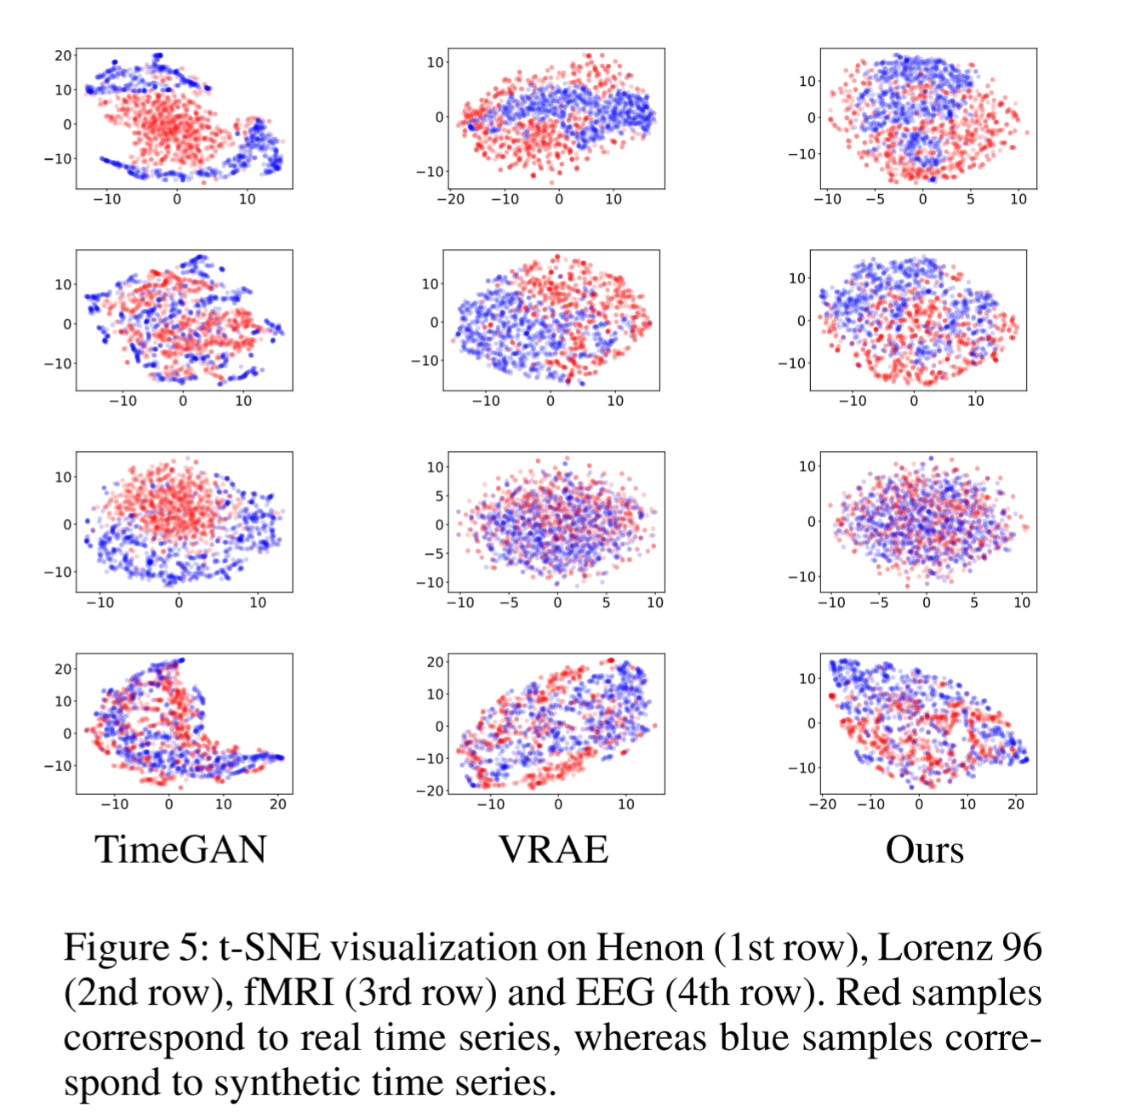
Experiment
Tsinghua University of China
Central South University

Slide 13
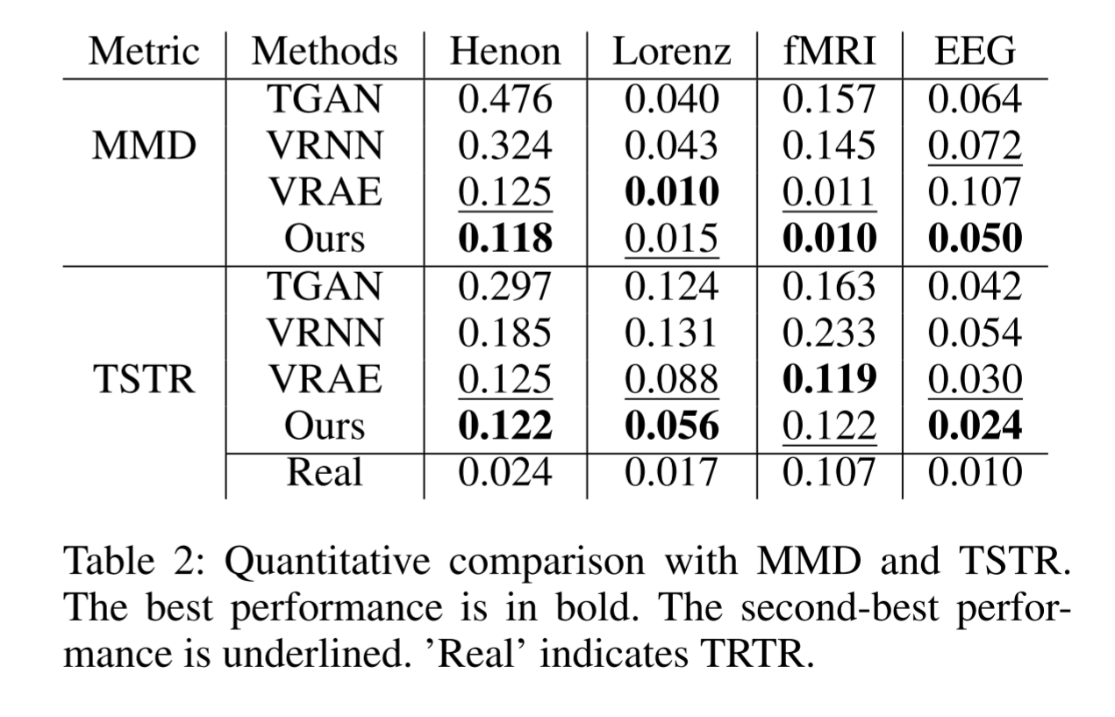
Experiment
Tsinghua University of China
Central South University

Slide 14
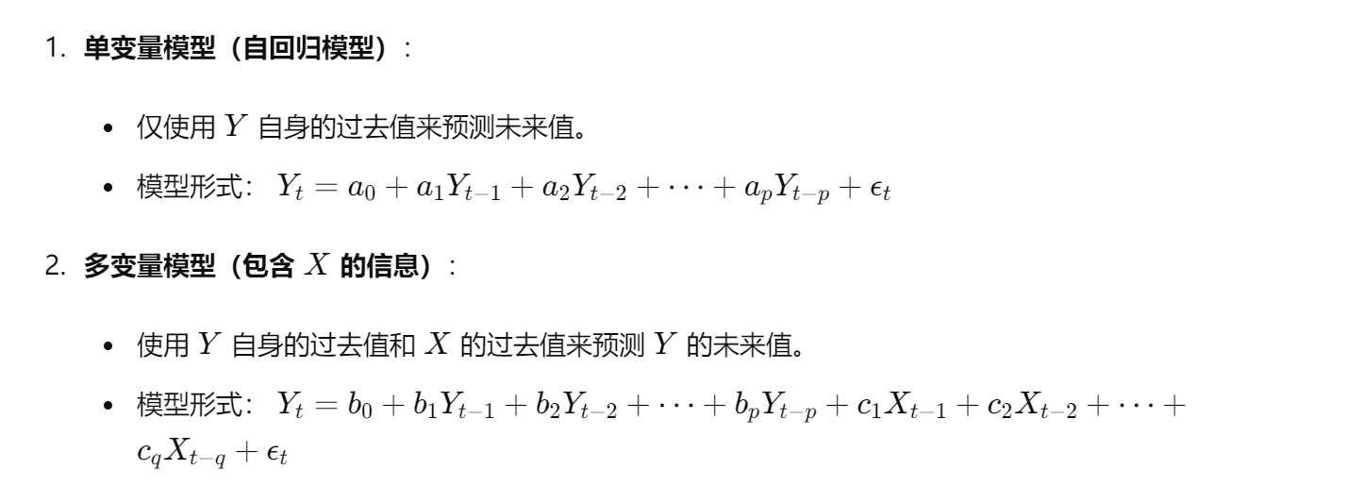
Inspiration
Tsinghua University of China
Central South University

Slide 15
Thanks you ！

